Slide 1







Python精灵模块创意编程之
重生reborn示例

Slide 2
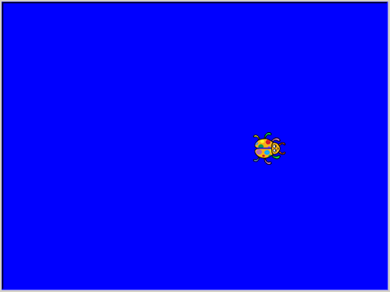
pip install sprites
重生reborn示例
本程序演示sprites模块中的reborn命令。

Slide 3
pip install sprites
自定义属性
在本程序中有一个叫bug的角色，它有一个叫dx的属性，作者用来表示虫子移动的水平速度。它还有一个叫dy的属性，用来表示垂直速度。
当然，用bug.dx 指向一个函数也是可以的。
dx即delta x，用来表示在水平方向上的位移。

Slide 4
pip install sprites
reborn重生命令
在sprites模块中有一个叫reborn的函数。它和goto命令有点像。它让角色隐藏然后到指定的坐标，然后设定角色的dx和dy值再显示出来。注意，一旦调用了这个reborn方法，则会给角色增加dx和dy属性。本例示意代码如下:
clock = Clock()
while 1:
bug.move(bug.dx,bug.dy)
screen.title(str(bug.position()))
if bug.xcor() > width//2:
bug.reborn(-width//2,0,bug.dx,bug.dy)
clock.tick(60)
reborn在英文中就是重生的意思。

Slide 5
pip install sprites
源代码......
from sprites import *
width ,height = 480,360
screen = Screen()
screen.bgcolor('blue')
screen.setup(width,height)
bug = Sprite()
bug.dx = 1
bug.dy = 0
clock = Clock()
while 1:
bug.move(bug.dx,bug.dy)
screen.title(str(bug.position()))
if bug.xcor() > width//2:
bug.reborn(-width//2,0,bug.dx,bug.dy)
clock.tick(60)
game over。

Slide 6



从小学编程
长大本领高
我是风火轮编程的形象人物。谢谢观赏！

